Slide 1
Cada um, ao seu nível, é responsável HSA
Kit de Integração de H3SA
Módulo TCG 4.4

Slide 2
OBJETIVOS DO MÓDULO
No final deste módulo:
Terá compreendido o que significa Cultura de Segurança e o que isso significa na Total
Conhecerá o seu papel: tomar decisões respeitando e apoiando-se nas regras e nas instruções.

Slide 3
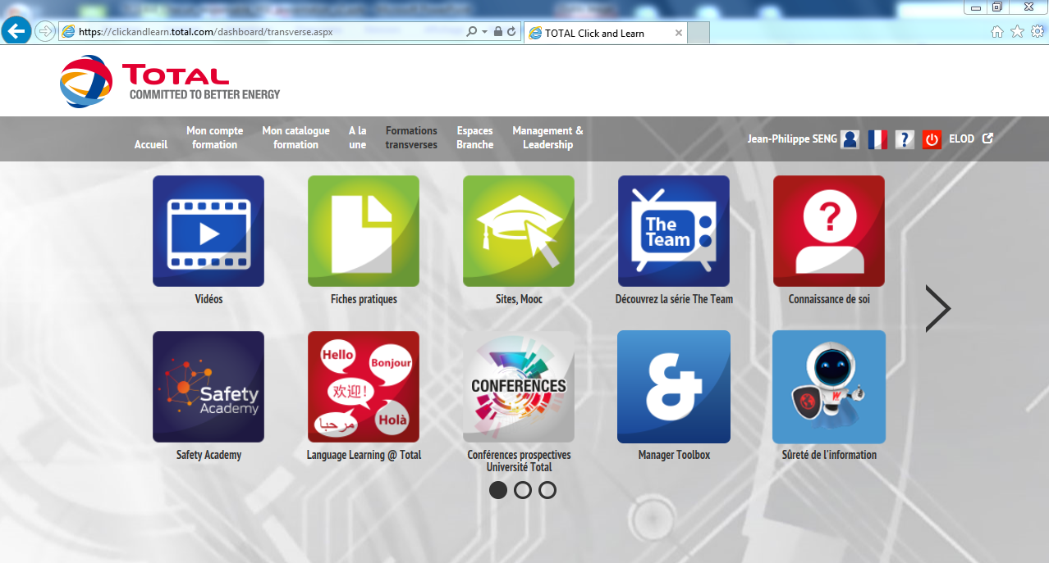
Safety academy

Slide 4
E-learning

Slide 5
O que é uma cultura de segurança?

Slide 6
Os 4 tipos de cultura de segurança

Slide 7
Os 4 tipos de cultura de segurança
Procedimentos, modos operatórios, instruções … são privilegiados e fazem parte de um sistema de management.

Slide 8
Os 4 tipos de cultura de segurança
Partilhas de boas práticas entre o pessoal de uma mesma atividade (companheirismo no terreno pelo mais experientes)

Slide 9
Os 4 tipos de cultura de segurança
Assente na ideia de que certas atividades são perigosas e que se podem evitar vítimas.

Slide 10
Os 4 tipos de cultura de segurança
Assente na ideia de que a Segurança deve estar presente em todos os setores da empresa ou da organização e que é a responsabilidade artilhada por todos os atores. O modo de management privilegiado é mais participativo.

Slide 11
Vantagens / inconvenientes
Mudança de management
Cultura business.
Na sua opinião, quais são as vantagens e os inconvenientes de cada uma destas culturas?

Slide 12
A Total visa uma cultura de segurança integrada

Slide 13
A Total visa uma cultura de segurança integrada
O melhor da Cultura Business e da Cultura de Management:
Disponíveis
As regras foram comprovadas.
O contexto de aplicação das regras é conhecido no momento da sua redação.
As pessoas estão empenhadas em aplicar as regras.
Existem sempre pessoas competentes e experientes e trabalham em boas condições para analisar as situações.
Poderá ser contactada uma Terceira entidade para uma análise independente.
As pessoas têm os meios e a autoridade para atuar em todas as situações.

Slide 14
Comprometo-me pela minha própria segurança
Conhecer o seu papel
Estar atento, vigilante, alerta
Nãos e deixar guiar pela rotina
Não temer - assumir
Comprometer-se, respeitar e aplicar as regras de base, ser proactivo e assinalar as anomalias.
Aceitar as observações e encorajar; aceitar igualmente as críticas:
Independentemente do nível hierárquico.
Independentemente de quem é a entidade patronal
Independentemente da atividade.
POR MIM

Slide 15
Comprometo-me pela segurança do meu colega
Intervir
Não ter medo de me exprimir
Não ficar passivo face a uma situação
Estar convencido da minha utilidade
Superar-me
Exprimir-me e escutar
Partilhar a minha experiência e as minhas competências
POR TI

Slide 16
Comprometo-me pela segurança de todos
Estar consciente dos riscos que me rodeiam :
Tu
Eu
Os nossos colegas
Os moradores
Os nossos amigos
As nossas famílias
…
POR TODOS

